Slide 1



COVOITURAGE TN
Plateforme web de mise en relation Conducteurs – Passagers
Présentée par :
Mohamed Taieb Smeti
Ridha Sfaihi
Nour Mansour

Slide 2







Plan
1
Probléme roposé
2
Solutions
3
Covoiturage TN
4
Objectifs
5
Conception
6
Technologies

Slide 3

Probléme proposé

Slide 4

Probléme proposé
Difficulté de trouver du transport fiable, surtout lundi matin ou en heures de pointe.
Manque de solutions modernes pour partager les trajets entre villes.
Dépendance forte aux groupes Facebook et WhatsApp → pas organisés, pas sécurisés.
Risque de faux comptes, absence d’un système d’avis, pas de suivi des réservations.

Slide 5
Notre Solutions

Slide 6


Notre Solutions
Connecte conducteurs et passagers facilement.
Permet de proposer un trajet ou réserver une place.
Utilise un système de notation pour améliorer la confiance entre utilisateurs.

Slide 7
Covoiturage TN

Slide 8

Covoiturage TN
Authentification sécurisée
Publication des trajets par les conducteurs
Réservation en temps réel
Système de notation
Interface simple et intuitive

Slide 9
Objectifs

Slide 10


Objectifs
réduire les coûts
faciliter la mobilité
rendre les trajets plus sûrs et organisés.

Slide 11
Conception

Slide 12
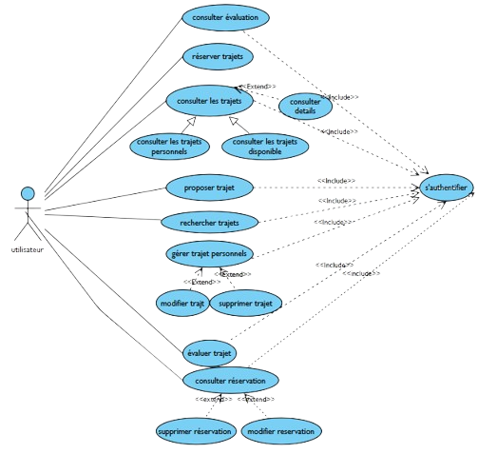

D.Cas d’utilisation

Slide 13
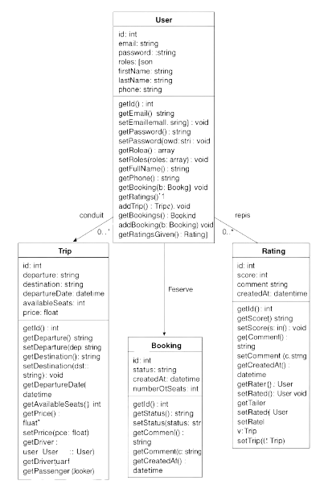
D.de classe

Slide 14
Technologies

Slide 15







Technologies
Conception
Base des Données
Développemrnt

Slide 16


